Slide 1
網頁設計基礎觀念介紹
第一講

Slide 2
授課大綱
瞭解全球資訊網(WWW)
瞭解瀏覽器、網站伺服器、網站、網頁與首頁之間關係
認識部落格、微網誌與社群網站

Slide 3
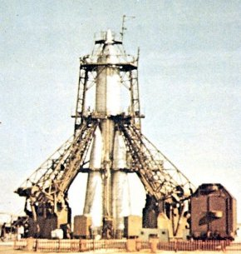
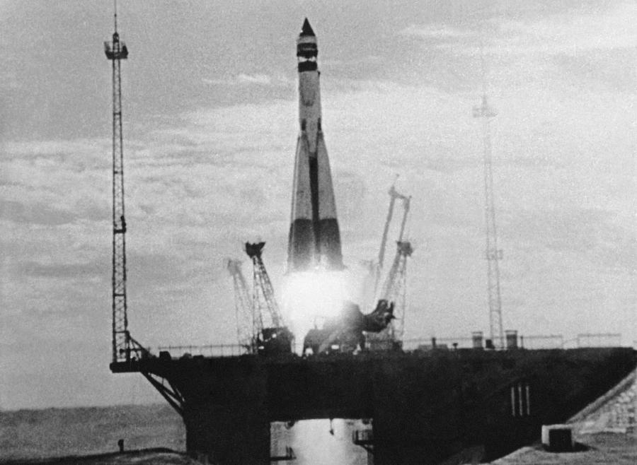
史潑尼克號
1957 蘇聯發射人造衛星

Slide 4
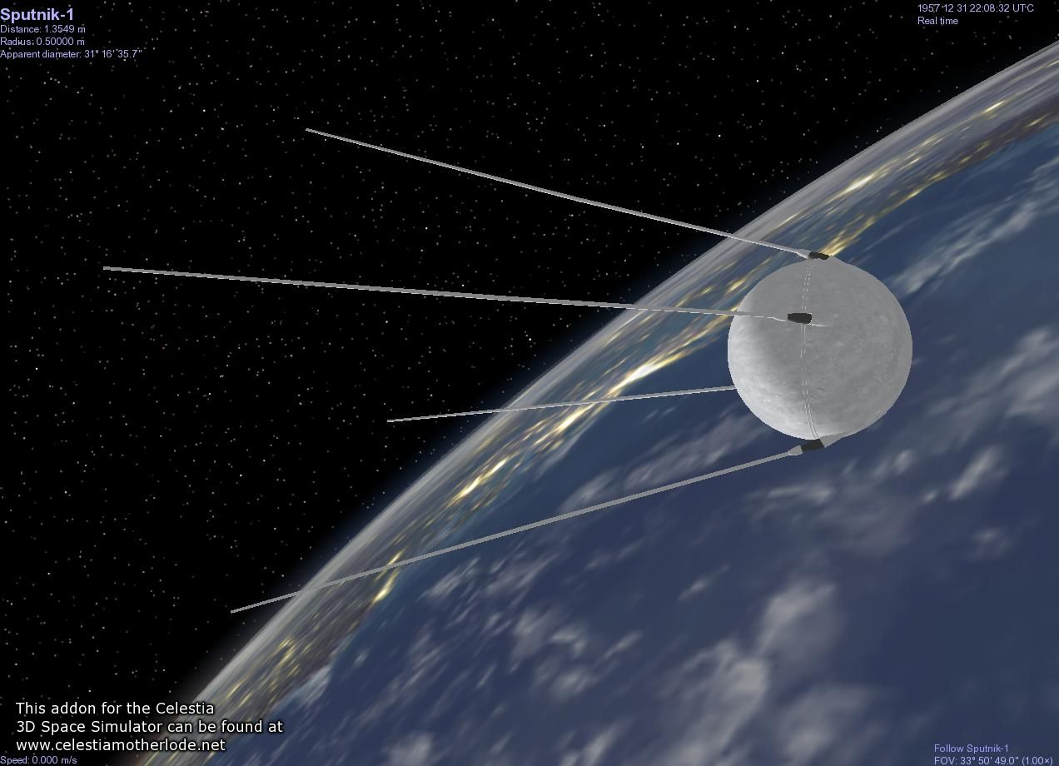
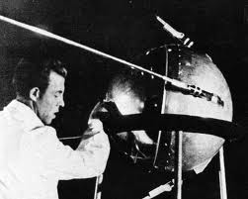
史潑尼克號

Slide 5
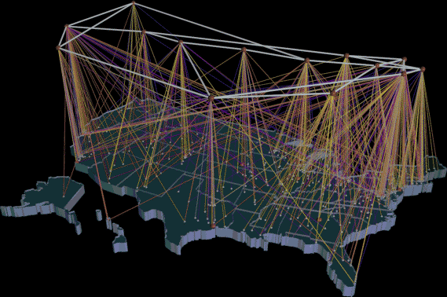
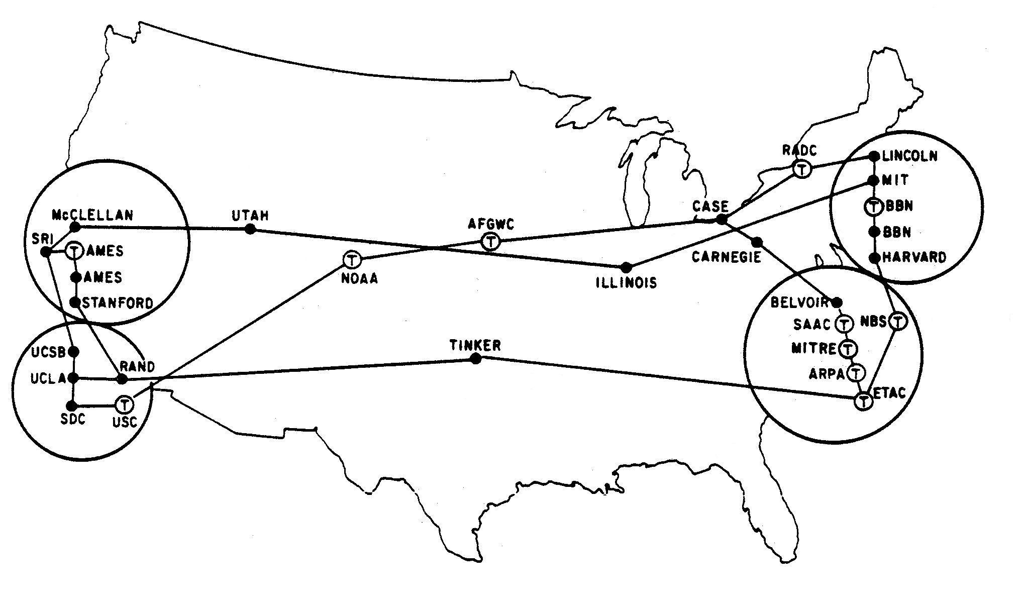
網際網路起源
1960美國國防部成立ARPA計畫
目標：
連接不同品牌、類型的電腦
網路可容忍戰爭的破壞

Slide 6

網際網路起源
1980年代 Internet 名詞產生 International Network 的縮寫
美國國家科學基金會 NSF 設立了 （National Science Foundation） NSFnet 成為全球網際網路的主幹
TCP/IP 通訊協定相連的網路， 就稱為網際網路（Internet）

Slide 7
國內 Internet 發展
教育部電子計算機中心成立 台灣學術網路TANet (Taiwan Academic Network)
經濟部科技專案「SEED計劃」成立了 SEEDNet
中華電信數據通信分公司成立了HINET (前交通部數據通信所)

Slide 8
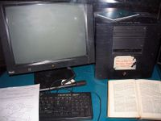

全球資訊網(World Wide Web)
柏納李(Tim Berners-Lee)在歐洲量子物理實驗室（CERN）研發的網路協定

Slide 9
全球資訊網(WWW)
目標：網路上傳送圖形、文字、影像、 聲音等多媒體資料
HTTP：為WWW標準傳輸通信協定 ( HyperText Transport Protocol )
HTML ：為WWW標準撰寫語言 ( HyperText Markup Language )

Slide 10
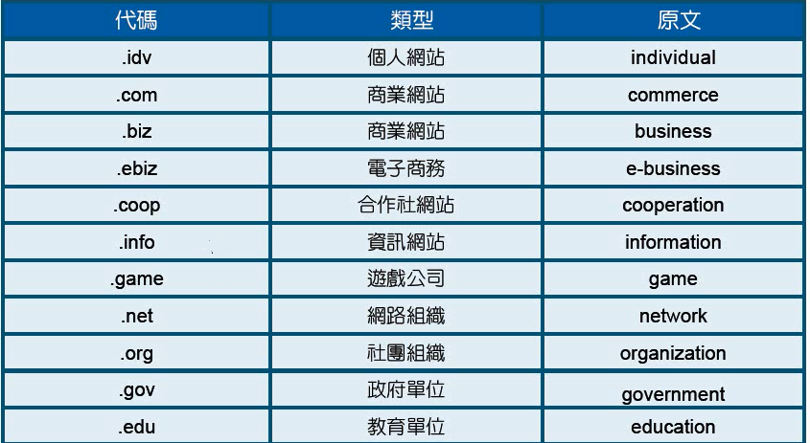

Slide 11

HTML 語言
超文件標記語言 HyperText Markup Language
<HTML>
<HEAD>
<META HTTP-EQUIV="Content-Type" CONTENT="text/html; charset=big5">
<META NAME="Author" CONTENT="designfu">
<META NAME="GENERATOR" CONTENT="Mozilla/4.05 [en] (Win95; I) [Netscape]">
<TITLE>Welcome</TITLE>
</HEAD>
<BODY TEXT="#000000" BGCOLOR="#FFFFFF" LINK="#2B9395" VLINK="#551A8B" ALINK="#FF0000">
<CENTER>&nbsp;</CENTER>
…

Slide 12

HTML5
HTML 5 ~= HTML + CSS + JS APIs

Slide 13

主從架構的WWW
主從架構(Client/Server) 分散式網路系統
Web 伺服器
( 主機端 Server )
個人電腦
( 客戶端 Client )
網際網路
Web site
網站
TCP/IP
Protocol
瀏覽器
Browser

Slide 14
伺服器、網站、網頁
Web Server
網站伺服器
Web Site 1
網站 1
Web Site 2
網站 2
Web Site N
網站 N
Home Page
首頁
圖片資料夾
Web Page
網頁
Web Page
網頁
Web Page
網頁

Slide 15
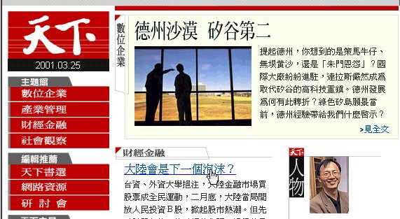
網頁構成的元素
文字
超連結
圖片

Slide 16
設計網頁的工具
網頁網站建立工具
Microsoft SharePoint Designer
Dreamweaver
GoLive
美工軟體
Macromedia Flash
Adobe PhotoShop

Slide 17
部落格(網誌)
固定格式的網站
簡易的設定功能
著重內容的分享
訪客與作者間互動

Slide 18
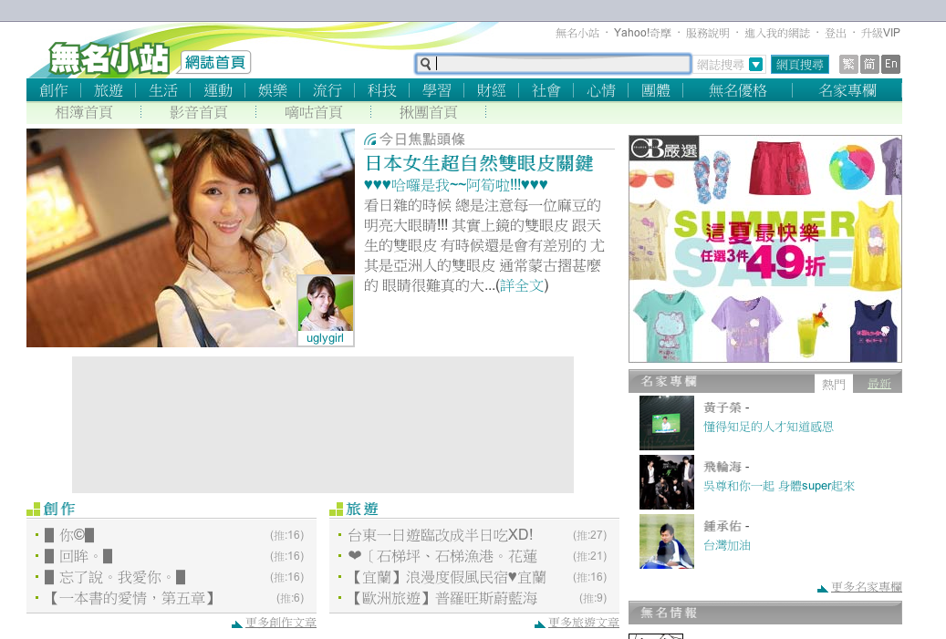
部落格(網誌)
進入個人網誌
各種類型的網誌
固定格式的網站
簡易的設定功能
著重內容的分享
訪客與作者間互動
個人網誌分享

Slide 19
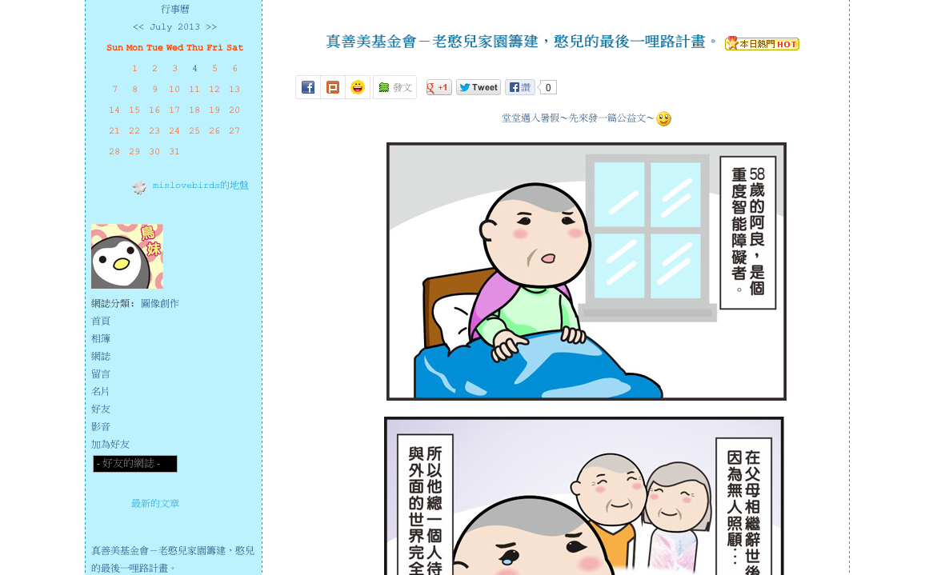
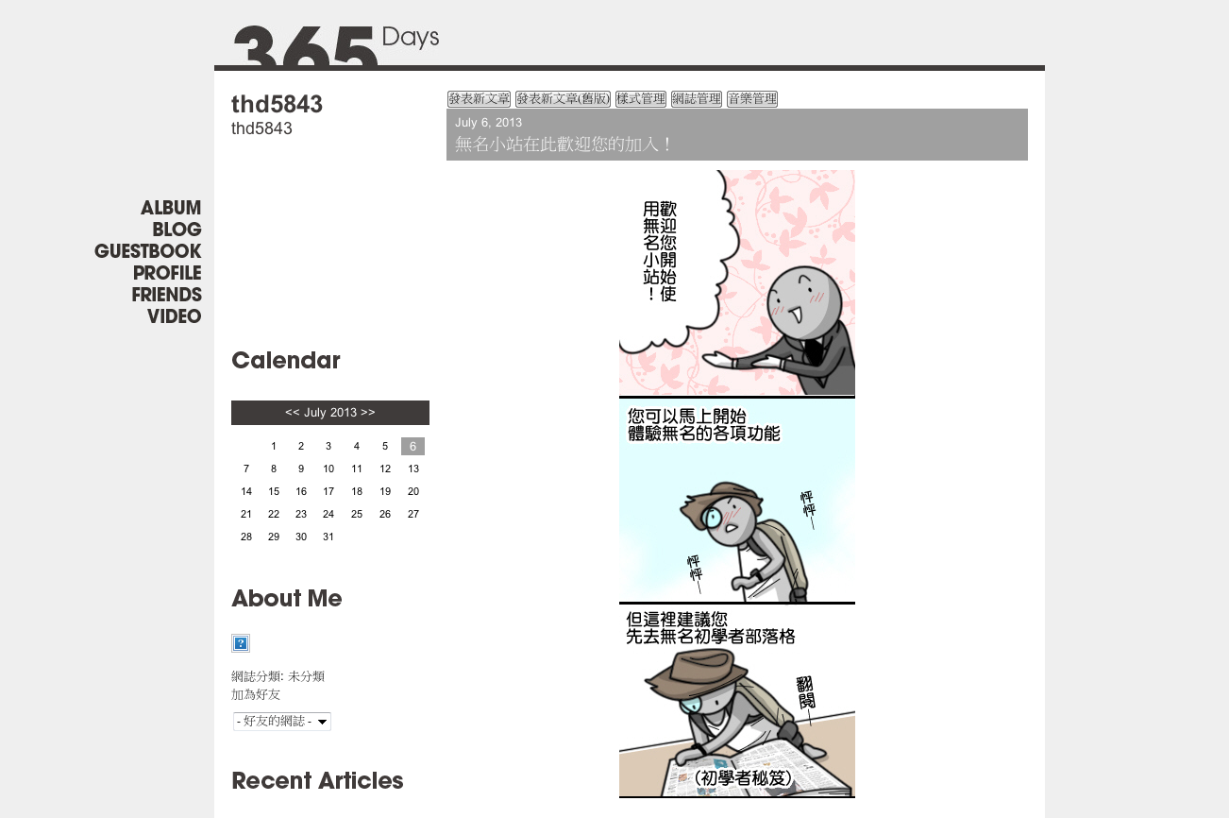
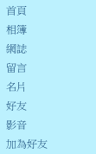
部落格(網誌)
固定格式的網站
簡易的設定功能
著重內容的分享
訪客與作者間互動
各種功能的管理

Slide 20
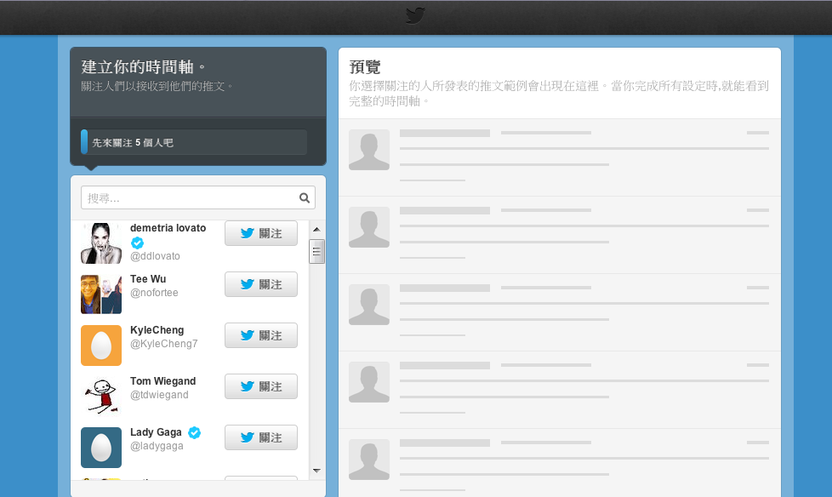
微網誌
字數的限制(140字)
提供訂閱功能
對等式互動
部落格的延伸與互補
Twitter登入畫面

Slide 21
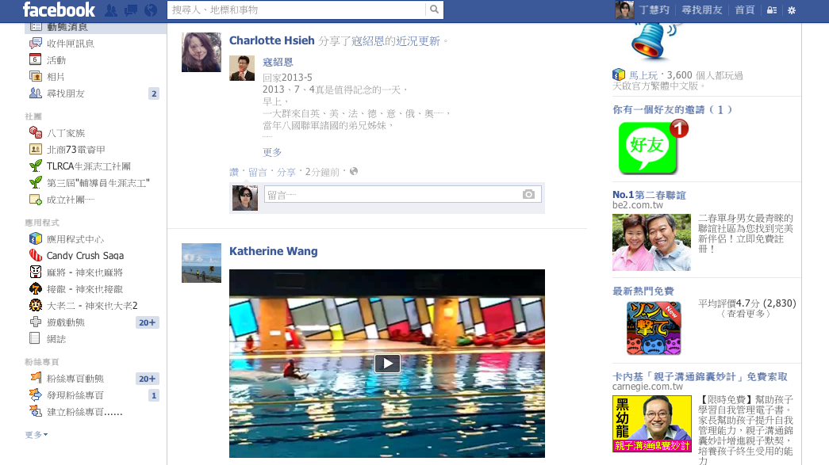
社群網站
結合部落格、微網誌、即時通
組成社團、辦活動、粉絲專頁
打卡
線上遊戲
Facebook登入畫面

Slide 22
結 語
全球資訊網(WWW)
伺服器、網站、網頁之間關係
網頁的組成元素
部落格、微網誌、社群網站

